Slide 1
Generalidades del Derecho Ambiental y del Derecho Ambiental Internacional

Slide 2
La Constitución Política establece en el Artículo 50
El Estado procurará el mayor bienestar a todos los habitantes del país, organizando y estimulando la producción y el más adecuado reparto de la riqueza.

Slide 3
... Y el segundo párrafo adicionado en 1995 dice:
Toda persona tiene derecho a un ambiente sano y ecológicamente equilibrado. Por ello, está legitimada para denunciar los actos que infrinjan ese derecho y para reclamar la reparación del daño causado.
El Estado garantizará, defenderá y preservará ese derecho.
La ley determinará las responsabilidades y las sanciones correspondientes.

Slide 4
Este artículo nos reconoce a las personas:
El derecho a un ambiente sano.
La legitimación para denunciar los actos que infrinjan ese derecho.
Legitimación para reclamar la reparación del daño causado.
La obligación del Estado de garantizar, defender y preservar ese derecho.
La garantía de que un cuerpo normativo determinará las responsabilidades y sanciones correspondientes.

Slide 5
Aspectos generales del derecho ambiental

Slide 6
AMBIENTE
El Sistema de elementos bióticos, abióticos, socio económicos, culturales y estéticos que interactúan entre sí, con los individuos y con la comunidad en que viven.

Slide 7
Características del ambiente
Esta fuera del comercio, es inalienable e imprescriptible, irrenunciable y no negociable.
Debe ser protegido aunque su violación no cause perjuicio patrimonial a alguien en particular.

Slide 8
El desarrollo sostenible
“Aquel que satisface las necesidades de las generaciones presentes sin comprometer la capacidad de satisfacer las necesidades de las futuras”
  Informe Bruntland, 1987.
Crecimiento económico, bienestar social, diversidad cultural y protección del patrimonio y capital natural.

Slide 9
¿Qué es Derecho Ambiental?
El conjunto de normas y principios, nacionales y de Derecho internacional, que regulan y orientan las relaciones entre el ser humano y su entorno natural y urbano, con el propósito de alcanzar un equilibrio que permita la satisfacción de las necesidades humana a través de los procesos sociales, productivos y culturales, resguardando la integridad y conservación de los recursos naturales.

Slide 10
Derecho Ambiental
Rama del Derecho que incide sobre conductas individuales y sociales para prevenir y remediar las perturbaciones que alteran el equilibrio ambiental, es decir tiene por objeto garantizar una relación aceptable entre el ser humano y su entorno, lo cual implica un proceso de adaptación de los ordenamientos jurídicos a las reglas del planeta (Martín Mateo)

Slide 11
Características del derecho ambiental
Natural y universal
Absoluto: todos pueden ejercerlo directamente, todos deben respetarlo, incluso el Estado, esto implica la necesidad de determinar, el modo; oportunidad y el lugar de ejercicio.
  Aunque no se le reglamente mantiene su pleno vigor y la autoridad no puede excusarse de hacerlo respetar con el pretexto de que falten reglamentaciones.
Tutela la vida
  Es un derecho de solidaridad, de responsabilidades compartidas, de conjunción de aspectos colectivos e individuales, de introducción de la variable ambiental en la toma de decisiones

Slide 12
Derecho Internacional Ambiental
Un conjunto de normas jurídicas que regulan las relaciones entre Estados y otros sujetos del derecho internacional público, que se ocupan precisamente de la protección de la naturaleza y la lucha contra la contaminación a nivel internacional. Se ocupa de los desarrollos jurídicos de la materia ambiental a nivel bilateral y multilateral, como el estudio de la gran cantidad de tratados que sobre la materia ambiental existen a nivel internacional; ligado al Derecho Internacional Público y por ello el análisis de las fuentes y los sujetos es el mismo en el Derecho Internacional ambiental que en el Derecho Internacional Público.

Slide 13
Fuentes del Derecho Internacional Ambiental
Tratados internacionales
La costumbre
Principios Generales del Derecho
La jurisprudencia y opinión de juristas

Slide 14
Principios de Derecho Internacional Ambiental
Principio de soberanía sobre los recursos naturales
Principio de acción preventiva
Principio de la buena vecindad y cooperación internacional
Responsabilidades comunes per diferenciadas
Principio precautorio
Participación cuidadana en la toma de decisiones
Principio del desarrollo sostenible
Principio “quien contamina paga” (*)

Slide 15
Ampliaciones considerables sobre algunos principios

Slide 16
Principio 13 y 16 de Río
(QUIEN CONTAMINA PAGA)
Principio de internalización de costos o ¨ quien contamina paga ¨: obligación de internalizar los costos ambientales de las actividades humanas ( ej. industriales) de manera que se reduzcan los impactos en el ambiente. Diferente, aunque relacionado, de la responsabilidad por daño ambiental. (Declaración de Río Principio 16).
Es deber de cada Estado proporcionar un procedimiento “expedito” para sancionar a la persona o entidad que genere un daño ambiental, además de reparar el daño, si es posible, e indemnizar a las víctimas.
¿QUIEN CONSERVA?

Slide 17
Principios de prevención y precautorio (principio 15 de río)
Así como el principio de prevención tiende a evitar un daño futuro pero cierto y mensurable, el principio de precaución introduce una óptica distinta: apunta a impedir la creación de un riesgo con efectos todavía desconocidos y por lo tanto imprevisibles. Opera en el ámbito de la incertidumbre.

Slide 18
Principio Precautorio
Establece que frente a la falta de certeza científica sobre la posible afectación del ambiente por una conducta humana (a nivel individual, empresarial o estatal), se obliga a los Estados a prohibir dicha actividad
Cuando haya peligro de daño irreversible, la falta de certeza científica absoluta no deberá utilizarse como razón para postergar la adopción de medidas eficaces en función de los costos

Slide 19
Principio Precautorio
El informe del año 2005 de la UNESCO propone que "Cuando la actividad humana puede conducir a un daño moralmente inaceptable que es científicamente plausible pero incierto, diversas medidas pueden ser tomadas para evitar o disminuir la posibilidad de ese daño".

Slide 20
DAÑO AMBIENTAL
daño ambiental es toda pérdida, disminución, deterioro o perjuicio que se ocasione al ambiente o a uno o más de sus componentes“

Slide 21
CARACTERISTICAS DEL DAÑO AMBIENTAL
Equilibrio entre lo que se debe sancionar y lo que no (daño necesario y daño tolerable)
El Derecho Ambiental sanciona a los que atentan contra un equilibrio que se rompe cuando se actúa inadecuadamente contra el ambiente o cualquiera de sus elementos.
Ejemplo: una plaga se combate mediante el control biológico, produciéndose una pérdida, disminución o deterioro en la especie componente de la plaga, que también forma parte del ambiente

Slide 22
CARACTERISTICAS DEL DAÑO AMBIENTAL
Se exteriorizan lentamente: Permite al responsable disfrutar de beneficios sin que se perciba el efecto dañoso, le permite ausentarse, prescribir, caer en insolvencia, desaparecer física o jurídicamente.
Pueden ser muy graves y en consecuencia, impagables e irreversibles
Difícil reposición o rescate o muy costoso.
El ambiente puede dañarse de formas diversas

Slide 23
Características del Daño Ambiental
La intención de los responsables del daño no es dañar el ambiente, sino obtener un beneficio económico.
No siempre hay identidad entre el sujeto quien causa el daño y quien se beneficia de el.
La prueba del daño suele ser difícil.
La parte acusadora suele estar en desventaja técnica.

Slide 24
Valoración y cobro de los Daños Ambientales
Utilizar metodologías reconocidas
Condena en concreto o en abstracto
Como medida cautelar, el tribunal puede ordenar el embargo o la inmovilización de bienes para garantizar el resarcimiento
Destino de los fondos

Slide 25
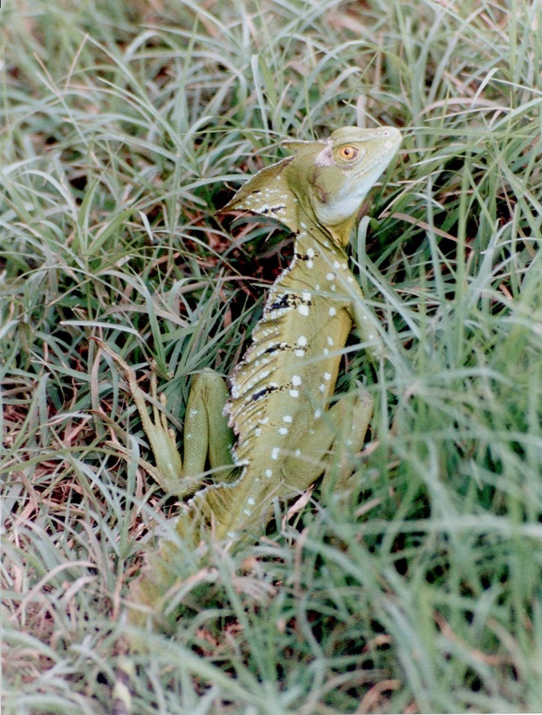
¿Bienes de dominio público?
Aguas
Marítimas
Suelos
Subsuelo (minería)
Aire
Espacio aéreo
Flora
Fauna
Recursos genéticos
Zona marítimo terrestre
Áreas de protección
Cuencas hidrográficas
Vías de comunicación
Áreas protegidas-parques
Bienes arqueológicos
Gallego verde – B. plumifrons

